Slide 1
第二章 随机变量
§1 离散随机变量
§2 连续随机变量
(continuous r.v.)
§3 随机变量的函数

Slide 2
回顾
的(累积)分布函数
分布函数的本质特征：
是单调不减函数
①
②
且
③
右连续函数即

Slide 3
回顾
怎样利用分布函数计算概率
问
？
怎样计算概率
为常数
问
？
由于分布函数是一个普通的函数，
所以可以应用微积分工具来研究随机现象

Slide 4
定义
若 的分布函数能够表为
连续型r.v
其中 则称 为 ,非负可积函数 称为
概率密度函数
(简称为
密度函数、密度，pdf
).
例
设 的分布函数为
求 的密度函数.
解
的密度函数为
仅有限个点处不可导
即有
补充几个不可导处点值不影响积分值

Slide 5
定义
若 的分布函数能够表为
连续型r.v
其中 则称 为 ,非负可积函数 称为
(简称为
).
概率密度函数
密度函数、密度
X 是否是连续函数？
注
NO！
①
连续型随机变量在区间上取值是“连续的”
②
连续型随机变量的分布函数是连续函数,且能表成上述形式
随机变量的基本类型
离散型 r.v
连续型 r.v
非离散型 r.v
奇异型 r.v
只讨论现实中广泛
存在的这两种类型
？
人为构造的随机变量

Slide 6
密度函数的性质
①
②
有
③
在 的连续点处有
④
是密度函数的本质特征
,几何意义如下
注解：
①
②
？
图形在 x 轴上方，
下方图形面积为1

Slide 7
密度函数的性质
①
②
有
③
在 的连续点处有
④
注解：
的几何意义
③
等于曲边梯形面积

Slide 8
密度函数的性质
①
②
有
③
在 的连续点处有
④
注解：
设 是 的连续点,
④
近似于小矩形面积
则当 充分小时，有

Slide 9
例
设 的密度函数为
确定常数 并求 的分布函数 .
①
计算概率 .
②
解
①
的分布函数是
②

Slide 10
设 为连续型 为任意常数,问
问题
？
有
分析
注意分布函数一定连续
注
对于连续型r.v 有

Slide 11
问题
设 为连续型 为任意常数,则
那么 是否是不可能事件
？
f (x)
注意
x
o
c
要注意的是，密度函数 f (x) 在某点处 c 的高度，并不反映 X 取值的概率. 但是，这个高度越大，则 X 取 c 附近的值的概率就越大.
也可以说，在某点密度曲线的高度反映了概率集中在该点附近的程度.

Slide 12
分位数
设
若
存在常数 满足
也即 .
则称 为密度函数 的 分位数(quantile).
p
面积为
p
特殊地, 取p=1/2: x_{p} 为F的中位数(median).
取p=1/4 和3/4: x_{p} 为F的下、上四分之一分位数.

Slide 13
几种重要的连续型随机变量
（一）正态分布
（二）均匀分布
（三）指数分布
（四）伽马分布
（五）贝塔分布

Slide 14
（一）正态分布
如果 的密度函数为
其中参数 则称 服从参数为 的
,记为
正态分布
正态分布密度函数的性质
①
②
故 确是密度函数.

Slide 15
正态分布密度函数的性质
③
,即 关于 对称
④
当 时
当 时
在 处取极大值
⑤
即曲线 以 轴为渐近线

Slide 16
正态分布密度函数的性质
小 大
,图形向右平移,形状不变
大 小
,图形向左平移,形状不变
小 大
,图形变平坦
大 小
,图形变尖锐
位置参数
刻度参数

Slide 17
正态分布
实际背景
自然界许多指标都服从或近似服从正态分布
成年人的各种生理指标：身高、体重、血压、视力、智商等
例
例
一个班的某门课程的考试成绩
海浪的高度
例
例
一个地区的日耗电量
例
各种测量的误差
例
炮弹弹着点
例
一个地区的家庭年收入

Slide 18

问题
服从正态分布的指标有什么特点
？
一般说，若影响某一数量指标的随机因素很多，而每个因素所起的作用都不太大，则这个指标服从正态分布.
为什么叫“正态”分布
问题
？
正态分布密度呈现“中间高，两头低”的形态，它描述了自然界大量存在的随机现象，所以正态分布是自然界的一种“正常状态 ( normal )”的分布.
正态分布是德国数学家高斯在研究误差理论时得到的，故正态分布也称为高斯分布.
人物介绍
高斯

Slide 19
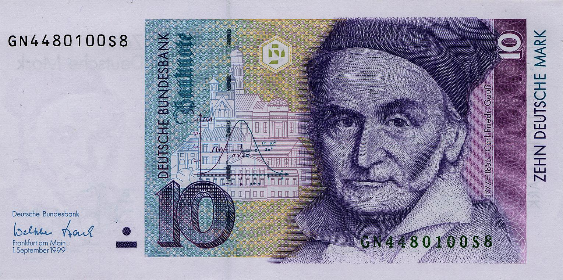

Slide 20
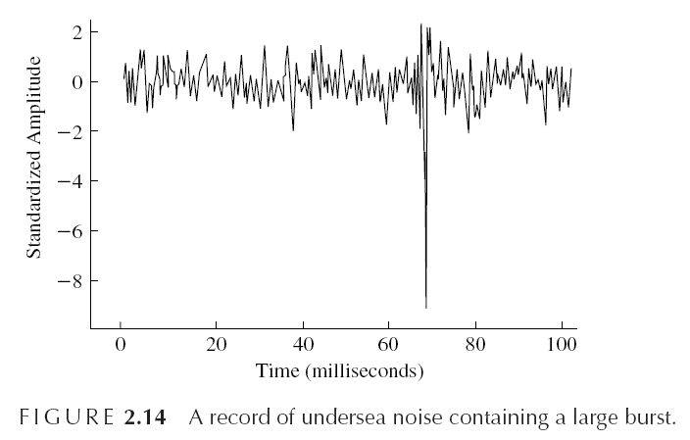
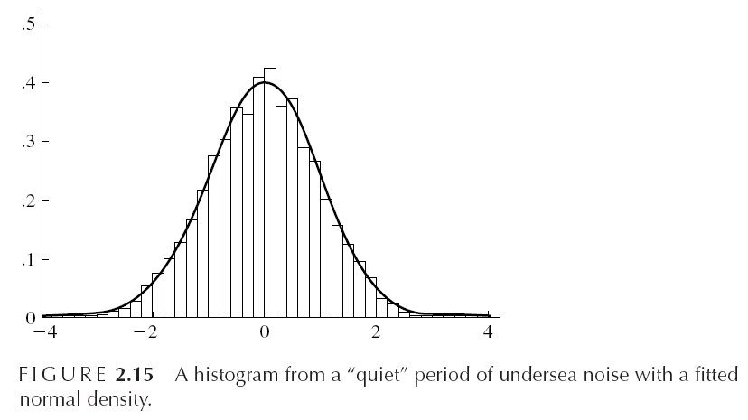
例(海洋杂波)
海洋产生的声音记录有很多背景噪声，精确刻画这些噪声的特征有利于探测感兴趣的声纳信号
噪声特征：高斯成分与偶尔大振幅爆裂的混合模型

Slide 21
高尔顿钉板试验
这是什么曲线?

Slide 22
特别当 时,称为
标准正态分布
,记为
其概率密度和分布函数分别为
可查附表 求 的值

Slide 23
x | 0 | 1 | 2 | 3 | 4 | 5 | 6 | 7 | 8 | 9
0.0 | 0.5000 | 0.5040 | 0.5080 | 0.5120 | 0.5160 | 0.5199 | 0.5239 | 0.5279 | 0.5319 | 0.5359
0.1 | 0.5398 | 0.5438 | 0.5478 | 0.5517 | 0.5557 | 0.5596 | 0.5636 | 0.5675 | 0.5714 | 0.5753
0.2 | 0.5793 | 0.5832 | 0.5871 | 0.5910 | 0.5948 | 0.5987 | 0.6026 | 0.6064 | 0.6103 | 0.6141
0.3 | 0.6179 | 0.6217 | 0.6255 | 0.6293 | 0.6331 | 0.6368 | 0.6406 | 0.6443 | 0.6480 | 0.6517
0.4 | 0.6554 | 0.6591 | 0.6628 | 0.6664 | 0.6700 | 0.6736 | 0.6772 | 0.6808 | 0.6844 | 0.6879
0.5 | 0.6915 | 0.6950 | 0.6985 | 0.7019 | 0.7054 | 0.7088 | 0.7123 | 0.7157 | 0.7190 | 0.7224
2.5 | 0.9938 | 0.9940 | 0.9941 | 0.9943 | 0.9945 | 0.9946 | 0.9948 | 0.9949 | 0.9951 | 0.9952
2.6 | 0.9953 | 0.9955 | 0.9956 | 0.9957 | 0.9959 | 0.9960 | 0.9961 | 0.9962 | 0.9963 | 0.9964
2.7 | 0.9965 | 0.9966 | 0.9967 | 0.9968 | 0.9969 | 0.9970 | 0.9971 | 0.9972 | 0.9973 | 0.9974
2.8 | 0.9974 | 0.9975 | 0.9976 | 0.9977 | 0.9977 | 0.9978 | 0.9979 | 0.9979 | 0.9980 | 0.9981
2.9 | 0.9981 | 0.9982 | 0.9982 | 0.9983 | 0.9984 | 0.9984 | 0.9985 | 0.9985 | 0.9986 | 0.9986
3.0 | 0.9987 | 0.9987 | 0.9987 | 0.9988 | 0.9988 | 0.9989 | 0.9989 | 0.9989 | 0.9990 | 0.9990

Slide 24
之间的关系
引理
若
则
证
的分布函数为
令

Slide 25
从某地乘车往火车站有两条路线可走,第一条路线穿过市区,路程较短,但交通拥挤,所需时间
第二条路线走环线,路程较远,但意外阻塞少,所需时间
⑴ 若有70分钟时间可用,问应走哪条路线?⑵ 若只有65分钟时间可用,问又应走哪条路线？
例
解
⑴ 在70分钟内,走路线 I 及时赶到的概率为
走路线 II 及时赶到的概率为
故在这种情况下应该走第二条路线.

Slide 26
从某地乘车往火车站有两条路线可走,第一条路线穿过市区,路程较短,但交通拥挤,所需时间
第二条路线走环线,路程较远,但意外阻塞少,所需时间
⑴ 若有70分钟时间可用,问应走哪条路线?⑵ 若只有65分钟时间可用,问又应走哪条路线？
例
解
⑵ 在65分钟内,走路线 I 及时赶到的概率为
走路线 II 及时赶到的概率为
故在这种情况下应该走第一条路线.

Slide 27
例
设
求下列概率值：
解
由引理知

Slide 28
例
设
求得下列概率值：
3σ原则：
正态r.v的值几乎都落在 内

Slide 29
在某体育比赛中,设裁判给运动员的表演打的分数 位裁判给某一运动员的评分分别为
例
试问这些分数是否公正？
未知参数 是该运动员的真实成绩, 由参数 的
意义知,可用 个评分值的平均数作为估计值,即
解
然而
依据 原则,这几乎是不可能的,故认为分数不公正.
在体育比赛中为了保证裁判评分的公正性，往往去掉一个最低分、去掉一个最高分，取余
下分数的平均值作为运动员最后的得分.
注
应用：数据校验
数据具有“稳健性”

Slide 30
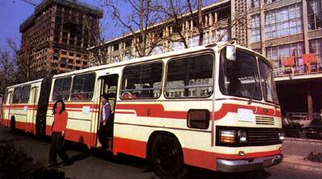
再看一个应用正态分布的例子：
练习 公共汽车车门的高度是按男子与车门顶头碰头机会在 0.01 以下来设计的。设男子身高X～N(170,6²)（单位：cm），问车门高度应如何确定?
解
设车门高度为h cm，按设计要求
P{X ≥ h} ≤ 0.01
或 P{X < h} ≥ 0.99，
下面我们来求满足上式的最小的h .

Slide 31
求满足
P{X < h } 0.99
的最小的 h .
因为 X～N(170,6²),
所以 .
故 P{X< h}=
查表得 (2.33)=0.9901>0.99
设计车门高度为
184厘米时，可使
男子与车门碰头
机会不超过0.01.
因而 = 2.33,
即 h=170+13.98 184

Slide 32
几种重要的连续型随机变量
（二）均匀分布
如果 的密度函数为
其它
则称 服从区间 上的 记为
均匀分布，
注
①
故 的确是密度函数.
的图形
②

Slide 33
（一）均匀分布
如果 的密度函数为
其它
则称 服从区间 上的 记为
均匀分布，
注
有
③
即 落在 中的概率只与区间长度有关,而与位置无关,这反映了某种“等可能性”,即 在区间 上“等可能取值”.
问
若 为常数,则

Slide 34
均匀分布的实际背景
将长度为 2l 的木棒任意截为两段, 求这两段木棒与另一长度为 l 的木棒能构成三角形的概率.
例
解
设截下的两段木棒长度分别
则
三段木棒能构成
故三段木棒能构成△的概率为

Slide 35
设随机变量 X 在(2, 5)上服从均匀分布，现对 X 进行三次独立观测，求至少有两次观测值大于3的概率.
例
解
因为随机变量 X 在(2, 5)上服从均匀分布，所以 X 的概率密度为
事件{对X的观测值大于3}的概率为
设 Y 表示三次独立观测中观测值大于3的次数，则
于是

Slide 36
（三）指数分布
如果 的密度函数为
则称 服从参数为 的 记为
指数分布，
注
①
故 的确是密度函数.
的图形
②
越小曲线越平
下方面积为1

Slide 37
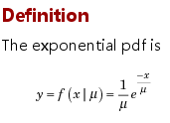
注意：
一些软件包中的定义（如Matlab）

Slide 38
（三）指数分布
如果 的密度函数为
则称 服从参数为 的 记为
指数分布，
的分布函数为
③

Slide 39
指数分布与泊松分布的关系
在泊松流中,记时间间隔 中出现的质点数为
时间轴
则 即有
其中参数 称为
泊松强度.
记 表示第一个质点出现的时间，则
即 的分布函数为

Slide 40
参数 的意义
λ
指数分布密度函数
中参数 称为失效率 表示平均寿命.
指数分布
指数分布通常用来描述“寿命”的分布
实际背景
例
电子元件的寿命；
电话的通话时间；
机器的修理时间；
营业员为顾客提供的服务时间； ······
指数分布广泛应用于可靠性理论和排队论
问题
为什么各种“寿命”服从指数分布
？
question

Slide 41
指数分布的重要性质--无记忆性
设
考虑概率
如果已知寿命长
于 年, 则再活
年的可能性与
年龄 无关！即
指数分布是“永
远年青”的!
s
t
s
Notes:
指数分布的无记忆特征直接来源于它与泊松过程的关系。一般地，泊松过程两次事件发生的时间间隔是独立同分布的指数随机变量。

Slide 42
假定自动取款机对每位顾客的服务时间（单位：分钟）服从 λ=1/3 的指数分布．如果有一顾客恰好在你前头走到空闲的取款机，求:
(1) 你至少等候3分钟的概率；
(2) 你等候时间在3分钟至6分钟之间的概率.
例
解
以 X 表示你前面这位顾客所用服务时间，
F(x) 为 X 的分布函数，则所求概率
(1)
(2)

Slide 43
假定自动取款机对每位顾客的服务时间（单位：分钟）服从 λ=1/3 的指数分布．如果有一顾客恰好在你前头走到空闲的取款机，求:
(1) 你至少等候3分钟的概率；
(2) 你等候时间在3分钟至6分钟之间的概率.
例
注
如果你到达时取款机正在为一名顾客服务，同时没有其他人在排队等候，问题的答案又如何？
由指数分布的无记忆性，取款机还需要花在你前面顾客身上的服务时间，与他刚到取款机相同，从而问题的答案不变.

Slide 44
（四）伽马分布
在泊松流中,记时间间隔 中出现的质点数为
时间轴
记 表示第一个质点出现的时间，则
其中参数 称为
泊松强度.

Slide 45
指数分布的推广：Γ分布
在泊松流中,记时间间隔 中出现的质点数为
时间轴
= P{在(0, t]内出现冲击次数不超过r-1}

Slide 46
X的密度函数为
Γ(r) 替代

Slide 47
是Γ函数。
当r =1时，Γ(1, λ)就是指数分布

Slide 48
r ：形状参数
λ：尺度参数

Slide 49
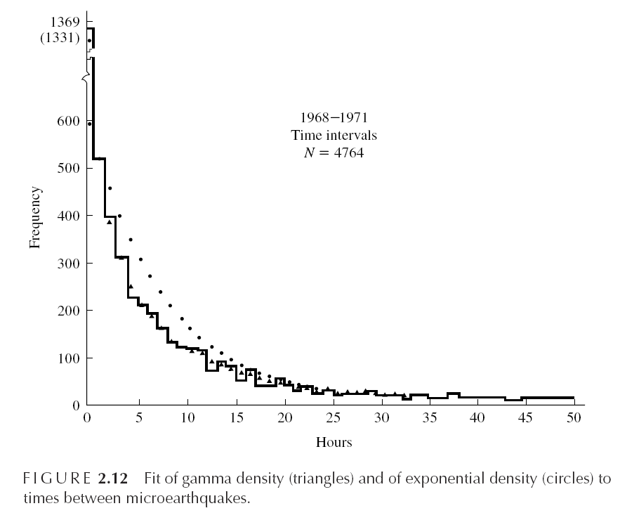
例(地震的概率模型)
指数模型的解释：
即使知道上 t 个时间单位内没有发生地震，也无法预知下 s 个时间单位内发生地震的概率
伽马模型的解释：对于任意一次地震，下一次地震紧跟其后的可能性非常大，并且这种可能性随时间单调下降
Notes:
地震发生的模式在时间、空间和级别上差异很大，我们有时试图构建这些事件的概率模型。可以使用纯描述性的方法，或者野心勃勃地构建地震发生和破坏程度的预测模型。

Slide 50
（五）贝塔分布
贝塔密度用来刻画 [0,1] 区间上的随机变量:
特别地, a = b = 1时即为均匀分布.
贝塔密度在Bayes统计中非常重要.

Slide 51
离散型r.v与连续型r.v的形式统一性
设离散型 的频率函数为
改写为
设连续型 的密度函数为
,则有
则 与 的地位相当
,例如
一般地：
连续型r.v 离散型r.v
则公式仍然成立

Slide 52
概率函数
记
对离散型 表示频率函数,即
对连续型 表示密度函数,即有
称 为 的
概率函数
概率函数表述了离散型r.v与连续型r.v的形式统一性
用概率函数来表示，许多公式既适用于离散型也适用于连续型

Slide 53
在应用中如何确定所遇到的随机变量服从什么分布？
Step1 确定它是离散型或是连续型
Step2 根据随机变量的来源确定它的分布形式
正态分布
均匀分布
指数分布
泊松分布
二项分布
……
进一步检验某随机变量的分布，并且给出分布参数：
“分布检验”与“参数估计”
END

Slide 54
例：设X的概率密度为
(1)求常数c的值； (2) 写出X的概率分布函数；
(3) 要使 求k的值。
解：

Slide 55
例：一批钢材(线材)长度
(1)若μ=100，σ=2，求这批钢材长度小于97.8cm 的概率；(2)若μ=100，要使这批钢材的长度至少 有90%落在区间(97,103)内，问σ至多取何值？

Slide 56
例：在区间(-1,2)上随机取一数X，试写出X的概率
密度。并求 的值；
若在该区间上随机取10个数，求10个数中恰有
两个数大于0的概率。
解：X在区间(-1,2)上均匀分布
设10个数中有Y个数大于0，
则：

Slide 57
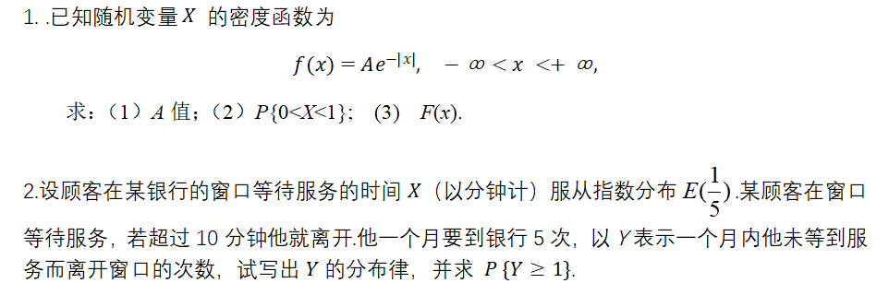
课后作业
P48: 33、40、45、52、53

